Slide 1
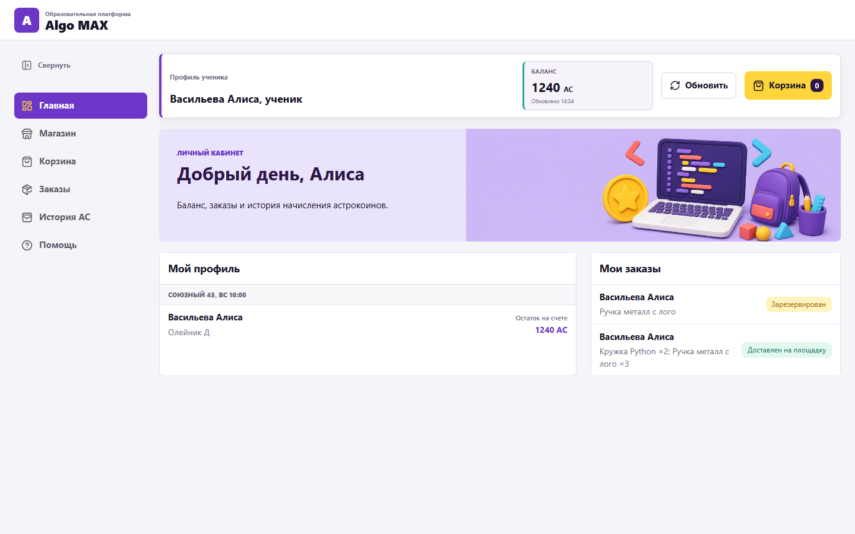
A
Личный кабинет ученика
ALGO MAX
КОРОТКОЕ ЗНАКОМСТВО
Algo MAX
Мотивация учеников, магазин наград и прозрачная выдача в одном сервисе
Серия видеоинструкций · 2026

Slide 2
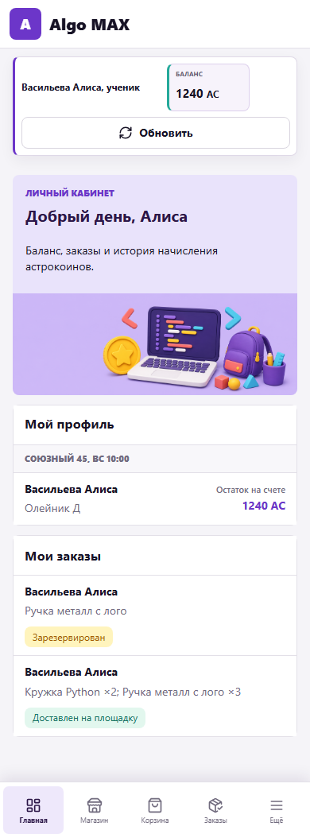
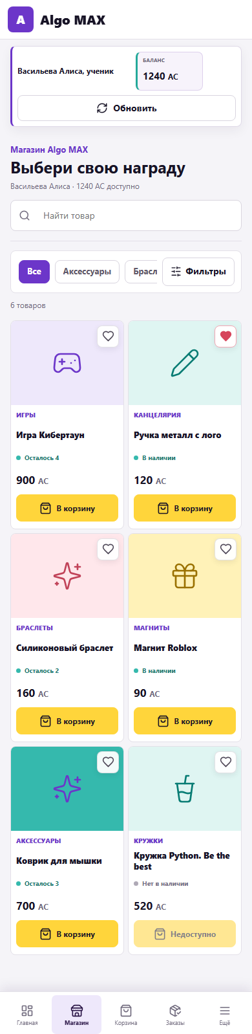
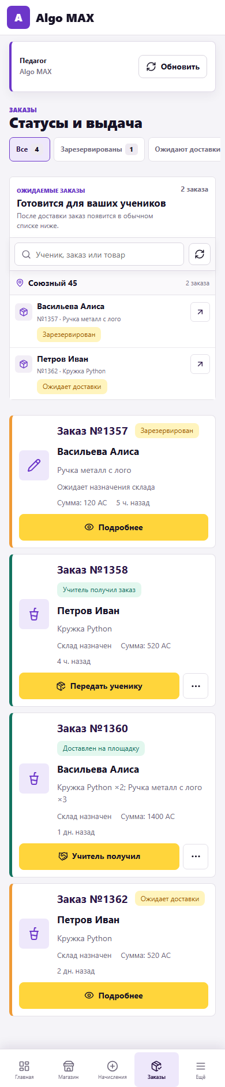
A
Algo MAX
02
КАК ЭТО РАБОТАЕТ
Один путь от мотивации до награды
Ученик
Магазин
Преподаватель
видит баланс и результат
превращает AC в награду
принимает и выдает заказ
Короткое знакомство · Algo MAX

Slide 3
A
Algo MAX
03
ОДИН РАБОЧИЙ КОНТУР
Данные связаны между ролями и филиалами
Начисления
Остатки
Каждая операция остается в истории ученика.
Склад и доступное количество видны до подтверждения.
Заказы
Доступ
Состояние меняется только после фактического действия.
Роль и город ограничивают рабочие данные.
Одинаковая картина для всех участников
Семья и сотрудники видят один фактический путь награды без ручных уточнений.
Короткое знакомство · Algo MAX

Slide 4
A
Algo MAX
04
ПРОЗРАЧНАЯ ВЫДАЧА
Каждый заказ виден на понятном этапе
1
2
3
4
5
Зарезервирован
Ожидает доставки
Доставлен на площадку
Учитель получил заказ
Получен
ждет склад
товар собирают
доставка завершена
комплект принят
вкладка «Получены»
Одинаковая картина для семьи и сотрудников
История фиксирует фактическое действие, дату и ответственного пользователя.
Короткое знакомство · Algo MAX

Slide 5
A
Algo MAX
05
ШЕСТЬ ПОЛЬЗОВАТЕЛЬСКИХ РОЛЕЙ
Каждый видит только свою работу
Семья
Команда
Ученик и родитель: баланс, магазин, корзина и личные заказы.
Преподаватель и куратор: ученики, начисления, выдача и новости.
Операции
Филиалы
Администратор: ученики, товары, склады и полный цикл заказа.
Директор: сотрудники, отчеты и контроль нескольких городов.
Интерфейс подстраивается под роль
Пользователь не отвлекается на разделы и данные, которые ему недоступны.
Короткое знакомство · Algo MAX

Slide 6
ALGO MAX
Следующее действие
Откройте Algo MAX в MAX
1
Откройте свой кабинет
Проверьте профиль и доступный рабочий раздел.
2
Выполните один сценарий
Начислите AC или выберите доступную награду.
3
Сверьте результат
Обновите экран и проверьте историю операции.
Один сервис для мотивации и выдачи
Следующий материал
Подробный обзор показывает всю систему, а ролевое видео объясняет конкретные кнопки вашего кабинета.

